Slide 1
Вебінар
«Оцінювання учнів в 5-6 класах Нової української школи»
Підготувала консультантка КУ «ЦПРПП ВМР»
Тетяна Непочатенко

Slide 2
План заходу
Як оцінювати навчальні досягнення учнів 5-6 класів. Працюємо з нормативними актами
Як упровадити формувальне оцінювання в 5-11 класах
Що врахувати та які критерії обрати при оцінюванні навчальних досягнень учнів

Slide 3
1.
Як оцінювати навчальні досягнення учнів 5-6 класів. Працюємо з нормативними актами

Slide 4

Наказ Міністерства освіти і науки України від 01 квітня 2022 р. № 289 «Рекомендації щодо оцінювання навчальних досягнень учнів 5-6 класів, які здобувають освіту відповідно до нового Державного стандарту базової середньої освіти»

Slide 5
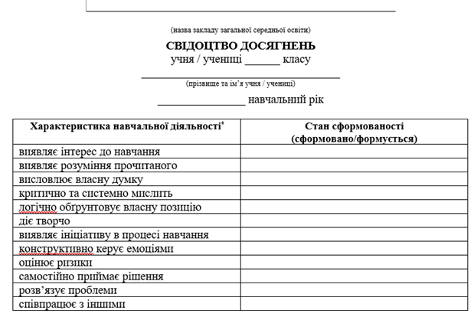
Графа «Характеристика навчальної діяльності» сформована відповідно до переліку наскрізних вмінь, визначених Державним стандартом базової середньої освіти
Зазначена графа заповнюється класним керівником за результатами спостережень, проведених спільно з вчителями-предметниками
Спостереження проводяться упродовж року за планом, визначеним закладом освіти
Педагогічні колективи можуть виробляти власні способи спостережень за розвитком наскрізних умінь і застосовувати в тому числі вербальні характеристики замість позначки
Заповнення цієї графи здійснюється по завершенню навчального року або в разі зміни здобувачем освіти навчального закладу

Slide 6
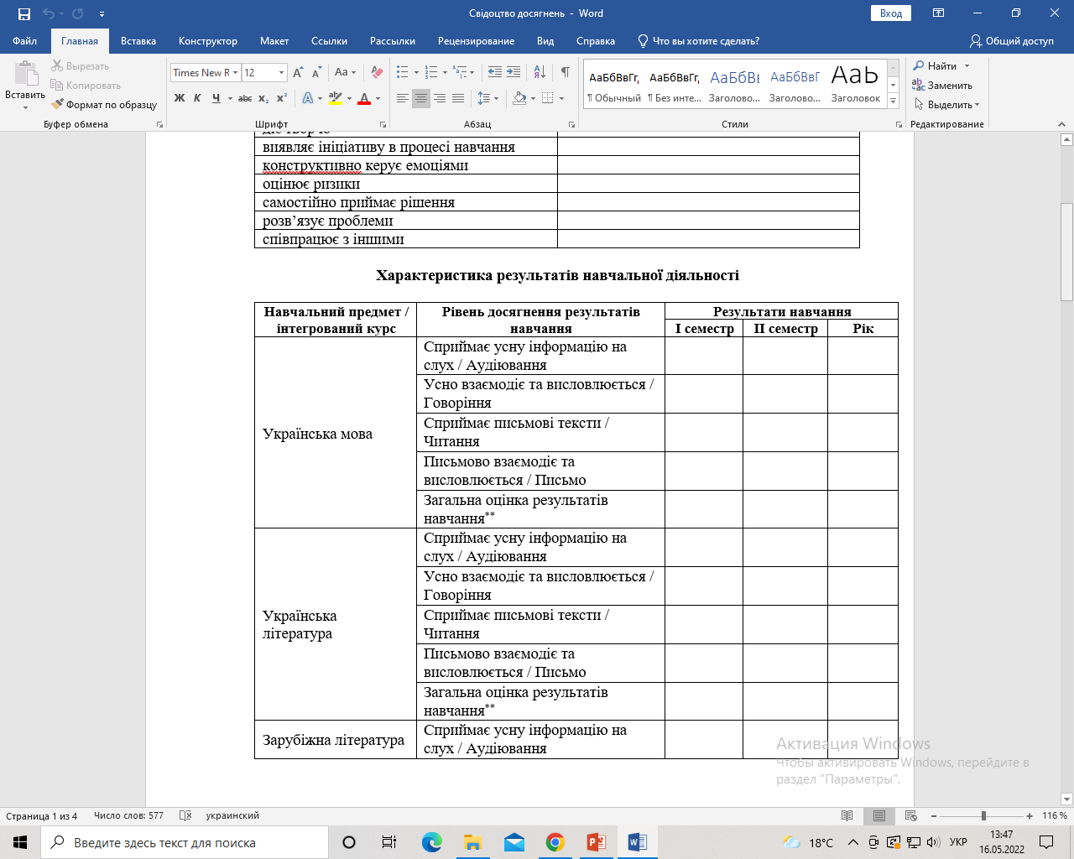
Заповнення графи «Характеристика результатів навчальної діяльності» здійснюється відповідно до переліку навчальних предметів, визначених затвердженою освітньою програмою закладу
Заповнюється з урахуванням фіксованих у класних журналах результатів досягнень учнів упродовж навчального року
Рекомендується у класних журналах і в Свідоцтві перед виставленням підсумкової оцінки у відповідних графах результатів навчання зазначити першу літеру («В», «Д», «С», «П») або за допомогою виставлення відповідних балів.
Надана форма Свідоцтва досягнень є орієнтовною, перелік предметів та інтегрованих курсів визначається закладом освіти відповідно до затвердженої освітньої програми. Перед друком Свідоцтва рекомендовано видалити зайві рядки або підкреслити назви курсів відповідно до освітньої програми закладу освіти

Slide 7
Типи оцінювання
Формувальне (поточне формувальне)
Тематичне
Семестрове
Річне
Акцентуємо увагу, що заклади освіти мають право на свободу вибору форм, змісту та способів оцінювання за рішенням педагогічної ради.

Slide 8
Поточне оцінювання, основною функцією якого є – навчальна, може здійснюватися у формі:
запитання;
завдання;
тести тощо,
спрямовані на закріплення вивченого матеріалу й повторення пройденого.
Також звертаємо увагу на важливість урахування мотиваційно-стимулюючої функції поточного оцінювання.
Формувальне оцінювання може здійснюватися у формах:
Рівневої;
Бальної;
Самооцінювання;
Взаємооцінювання;
Оцінювання вчителем із використанням карток, шкал, щоденника спостережень, портфоліо результатів навчальної діяльності тощо.

Slide 9
Тематичне оцінювання здійснюється на основі поточного із урахуванням проведених діагностичних (контрольних) робіт.
Під час виставлення тематичного бала результати перевірки робочих зошитів, як правило, не враховуються.
Семестрове оцінювання може здійснюватися за результатами контролю груп загальних результатів відображених у Свідоцтві досягнень.
Оцінка за семестр ставиться за результатами тематичного оцінювання та контролю груп загальних результатів
Фіксація записів тематичного та семестрового оцінювання проводиться в окремій колонці без дати.
Річне оцінювання здійснюється на підставі загальної оцінки результатів навчання за І та ІІ семестри. Окремі види контрольних робіт, як правило, не проводяться.
Якщо рівень результатів навчання учня(-ці) визначити неможливо з якихось причин, у класному журналі та у свідоцтві досягнень роблять запис «не атестований(-а) (н/а)»

Slide 10
2.
Як упровадити формувальне оцінювання в 5-11 класах

Slide 11
Формувальне оцінювання – оцінювання для навчання
Основні принципи формувального оцінювання:
Співвідповідальність – і вчитель і учні відповідають за результат навчання;
Партнерство – між учителем і учнями панує довіра, відсутні страх і стрес, комунікація доброзичлива й тактовна;
Доступність – учитель надає зворотну інформацію, доступно формулює цілі, додає візуальний матеріал до пояснень;
Увага до деталей – учитель спостерігає за процесом навчання, а не тільки оцінює результат;
Інтерактивності й діалогу – без взаємодії учителя та учнів навчання неможливе.

Slide 12
Техніки формувального оцінювання
«Міркування за алгоритмом»
На початку уроку спільно з учнями розробіть алгоритм виконання певного завдання та запишіть його на дошці. Попросіть школярів самостійно виконати його за допомогою алгоритму. Потім учні мають розповісти про результати роботи, пояснюючи вголос логіку свого міркування. Ця робота дозволить оперативно виявити етап, на якому учень припустився помилки, та докладно пояснити навчальний матеріал.
«Спінер ідей»
Учитель створює спінер, розділений на 4 сектори з написаними «Спрогнозуй», «Поясни», «Підсумуй», «Оціни». Після пояснення нового матеріалу вчитель крутить спінер та просить учнів відповісти на запитання залежно від місця зупинки спінера. Наприклад, спінер зупиняється на секторі «Підсумуй», тоді вчитель може сказати: «Назви ключові поняття, які були розглянуті щойно».
«Елективний тест»
Підготуйте перелік запитань та окремі картки з чотирма варіантами відповідей для кожного учня. Поставте школярам певне запитання, попросіть їх поміркувати над ним 20 секунд, а потім підняти картку з правильною, на їхній погляд, відповіддю. Обговоріть із ними різні варіанти та попросіть деяких учнів пояснити свій вибір. Цей прийом дозволить визначити рівень та якість розуміння учнями вивченої теми та скорегувати подальшу роботу.

Slide 13
Техніки формувального оцінювання
«Дві зірки та одне бажання»
Цей прийом можна використовувати для оцінювання творчих робіт учнів (творів, есе). Запропонуйте школярам об’єднатися в пари та перевірити роботу одне одного. Їхня мета – визначити «дві зірки» (два позитивні моменти) і одне «бажання» (момент, який потребує доопрацювання). Таке завдання сприяє розвитку вміння співпрацювати, коректно аргументувати свою думку з опорою на певні критерії.
«Знайди свої помилки»
В якості способу використання коментарів і уникнення оцінки, є методика, за якою учні знаходять свої власні помилки. Після виконання учнями тесту з літератури ви можете сказати учню: «П'ять з твоїх відповідей - не правильні, знайди їх». Або після літературного диктанту, вчитель може поставити крапки на полях біля кожного рядка, який потребує уваги.
«Класифікація помилок»
Коли учні отримують зошити з коментарями вчителя, вони повинні «класифікувати» свої помилки. Наприклад, на уроках з української мови вони повинні визначити, чи були їхні помилки через помилки у родах дієслів, розрядах займенників тощо. Потім учні повинні знайти інших учнів у класі, які зробили подібний набір помилок, і виправити свої роботи разом.

Slide 14
Техніки формувального оцінювання
«Триколірне групове опитування»
Ця вправа буде ефективною для узагальнення вивченого матеріалу. Заздалегідь підготуйте тест із короткими відповідями, роздайте його кожному учню та запропонуйте їм об’єднатися у групи (по 4-5 осіб). Робота проводиться в декілька етапів:
на першому етапі школярі мають виконати тест в індивідуальному порядку. Але є певне правило – не можна користуватися підручниками чи іншими матеріалами, а відповіді на запитання вони мають фіксувати ручкою з чорним чорнилом.
На другому етапі проводиться робота в групах. Учні мають обговорити запитання, на які вони не знають відповіді або якщо вони не впевнені у їх правильності. Після обговорення школярі можуть виправити свої відповіді, але вже ручкою із зеленим чорнилом.
На третьому етапі школярі можуть користуватися підручниками, нотатками, зробленими у класі, та іншими ресурсами. Свої відповіді вони мають виправляти ручкою із синім чорнилом.
Багато інших технік формувального оцінювання містять Методичні рекомендації щодо особливостей організації освітнього процесу у 5-х класах закладів загальної середньої освіти лист МОН від 06.08.2021 №4.5/2303-21

Slide 15
Стратегії поєднання формувального оцінювання з бальним
Бальна оцінка з коментарем
Додатковий коментар – не просто аргументація оцінки, а інформація, яка дасть змогу учневі усвідомлено навчатися, запросить до діалогу, пояснить, що треба поліпшити і як це зробити.
Само- та взаємооцінювання стане першим кроком до формувального оцінювання в системі бального. Важливо(!!!), щоб учні проводили само- або взаємоцінювання не інтуїтивно, а за допомогою критеріїв, які учитель запропонує сам або зробить разом із учнями.
Формувальне оцінювання: приклади форм, які заповнюють фінські вчителі, діти та їхні батьки
Зміна шкали оцінювання
Вчитель пропонує учням нову шкалу оцінювання (наприклад, стобальну) з чіткими критеріями, що переключає увагу учнів із «ярлика» на реальний поступ у навчанні. Це дасть учням змогу зосередитися не на оцінці, а на тому, щоб дотриматися критеріїв і досягнути поступу за ними.

Slide 16
Стратегії поєднання формувального оцінювання з бальним
Система відзнак
Школи дедалі частіше використовують системи відзнак за чіткими критеріями, щоб мотивувати учнів розвиватися. Унікальні баджики (значок, емблема), шкільна валюта, наліпки тощо, якими відзначають різні досягнення учнів, дають змогу зосередити увагу на постійному розвитку й не закріплювати за учнями ярликів «відмінників» чи «невдах».
Оцінювання за вибором
Учень самостійно обирає тему, яку учитель оцінюватиме на уроках і під час контрольних робіт. Це дасть учителю змогу побачити сильні сторони дитини й з’ясувати її інтереси та страхи.

Slide 17
3.
Що врахувати та які критерії обрати при оцінюванні навчальних досягнень учнів

Slide 18
Розмежовуємо поняття «оцінювання» та «оцінка»
Оцінювання – визначають як процес, що відбувається постійно: під час роботи на уроці, спостереження за навчальною діяльністю учнів, аналізу їхніх відповідей та виконання різних видів робіт.
Оцінювання – основний засіб, за допомогою якого вимірюють досягнення й діагностують проблеми навчання, надають зворотний зв’язок, ознайомлюють учасників освітнього процесу зі станом, проблемами й досягненнями в освіті.
Оцінка – визначення й вираження в умовних знаках – балах та оцінних судженнях учителя – наскільки учні засвоїли знання, уміння та навички відповідно до вимог навчальних програм.
Отже, оцінювання – це процес, а оцінка – це результат процесу оцінювання.

Slide 19
Види оцінювання
Діагностичне
Зазвичай проводять на початку навчального року або на першому занятті, коли починають вивчати новий розділ.
Воно дає змогу:
Визначити початковий рівень сформованості знань, умінь, навичок і компетентностей учнів;
Скорегувати календарно-тематичний план так, щоб він відповідав запитам учнів;
Спрогнозувати, а в подальшому – й подолати можливі труднощі у навчанні;
Створити мотиваційну проблемну ситуацію.

Slide 20
Види оцінювання
Формувальне оцінювання – оцінювання прогресу учнів
Має на меті:
Адаптувати освітній процес відповідно до рівня розвитку компетентностей учнів;
Поліпшити процес навчання, а не констатувати рівень навчальних результатів

Slide 21
Методи діагностичного та формувального оцінювання
Формувальне
Двосторонні картки – на одній стороні список основних ідей/понять до вивчення нової теми, а на другій – завдання на їхнє розуміння, узагальнення;
Мовні вирази-підказки, за допомогою яких учні вибудовують свою відповідь;
Мінітест, що дає змогу оцінити фактичні знання й передбачає вибір відповіді із великої кількості варіантів;
Вибірковий тест – картки, якими учень може голосувати;
Формувальний тест – тестові запитання, які учні виконують у малих групах;
Усний зворотний зв’язок;
Самооцінювання;
Взаємооцінювання – застосовують під час оцінювання творчих робіт, учні обов’язково зазначають два позитивні моменти та один негативний або побажання.
Діагностичне
Тестування;
Запитання, що стосуються раніше вивченої теми, розділу;
Рефлексивна ситуація, що має на меті, аби учень прогнозував і висловився, чого очікує від вивчення нової теми;
«Провокування» інтересу до вивчення нової теми: «Чи здатен ти зробити/створити/застосувати…?», «Чи хочете ви…?»

Slide 22
Види оцінювання
Підсумкове – оцінювання, яке використовують, щоб узагальнити/підбити підсумки певного етапу навчання.
Мета:
Констатувати рівень засвоєних знань, сформованих умінь і компетентностей учнів у певний період часу;
Визначити, чи відповідають отримані результати вимогам Державних стандартів.
У знаннєвій парадигмі освіти підсумкове оцінювання фокусувалося на знаннях- фактах, датах, подіях, правилах, формулах – тобто на здатності учнів запам’ятовувати і відтворювати їх.
У компетентнісній парадигмі освіти підсумкове оцінювання перевіряє навички мислення вищого рівня. Приміром, чи може учень об’єднати факти та ідеї, систематизувати, узагальнити й пояснити їх, зробити висновок, інтерпретувати інформацію тощо

Slide 23
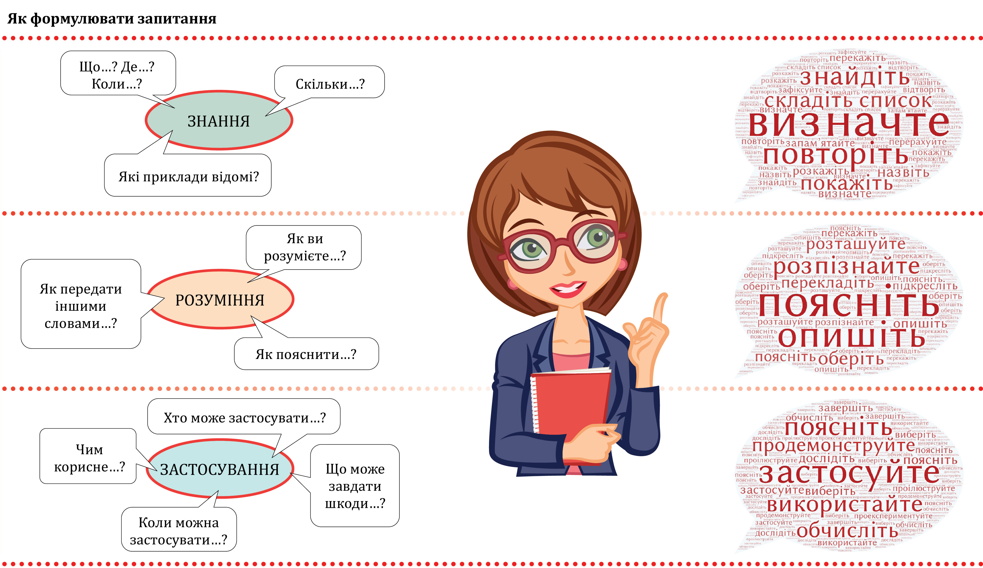
Як формулювати запитання при підсумковому оцінюванні
Низький рівень навчального результату

Slide 24
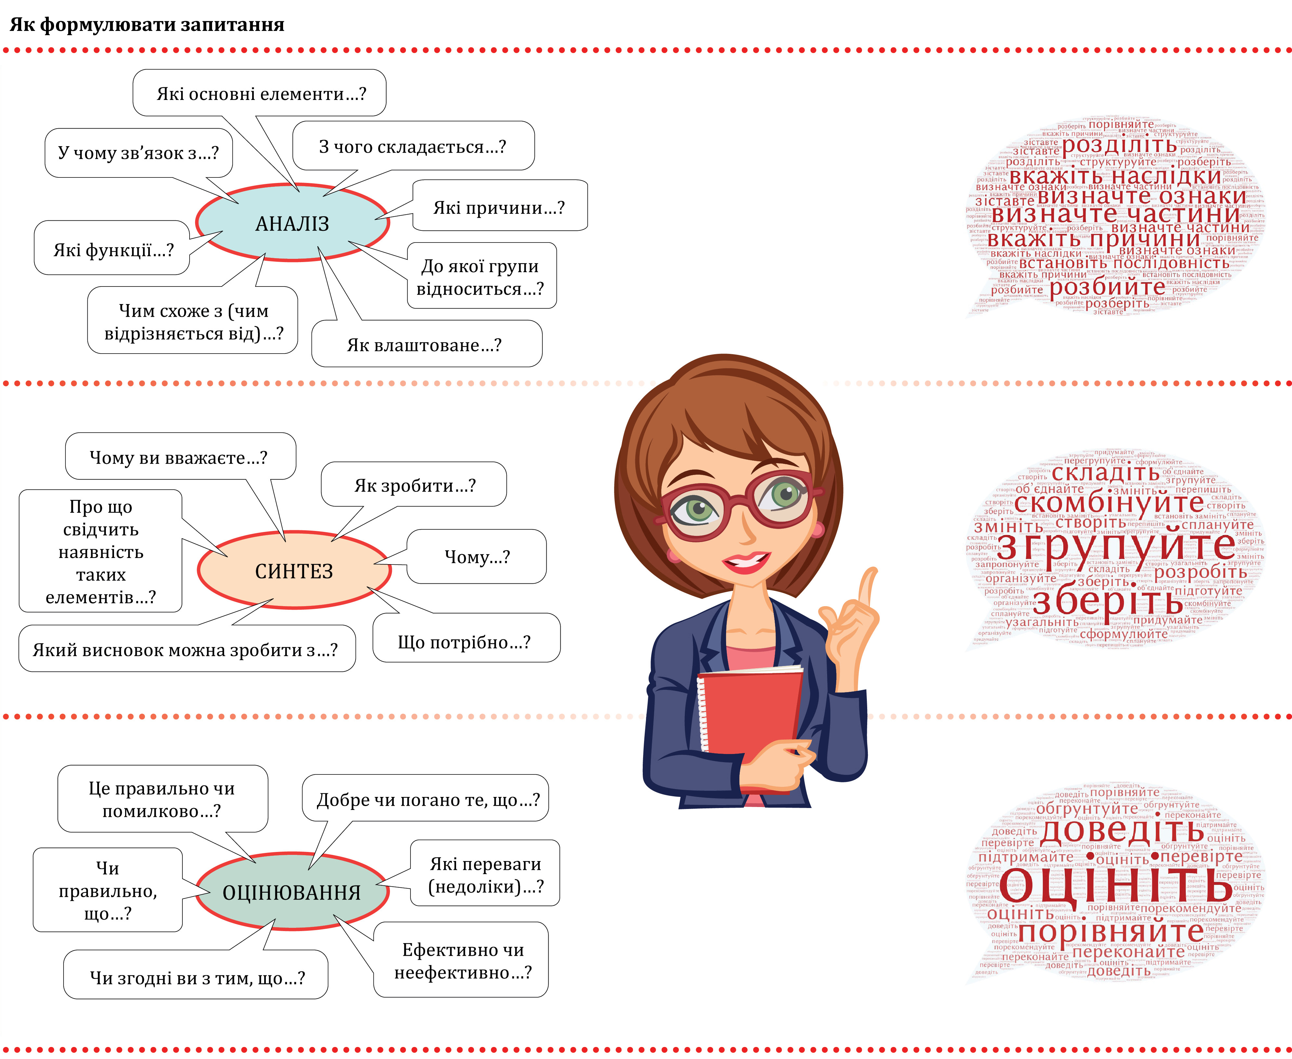
Як формулювати запитання при підсумковому оцінюванні
Високий рівень навчального результату

Slide 25
Критерії оцінювання
Система оцінювання не може повноцінно функціонувати, якщо вчитель не інформує учнів про критерії оцінювання, а учні не розуміють як і за що їх оцінюють.
Оцінювання за ретельно розробленими критеріями дає змогу зробити процес оцінювання прозорим і зрозумілим для всіх учасників освітнього процесу та сприяють його об’єктивації.
При розроблені критеріїв вчитель має врахувати:
Критерії, затверджені МОН;
Навчальні цілі та зміст уроку;
Компетентнісний підхід до викладання предмета та форму проведення уроку.

Slide 26
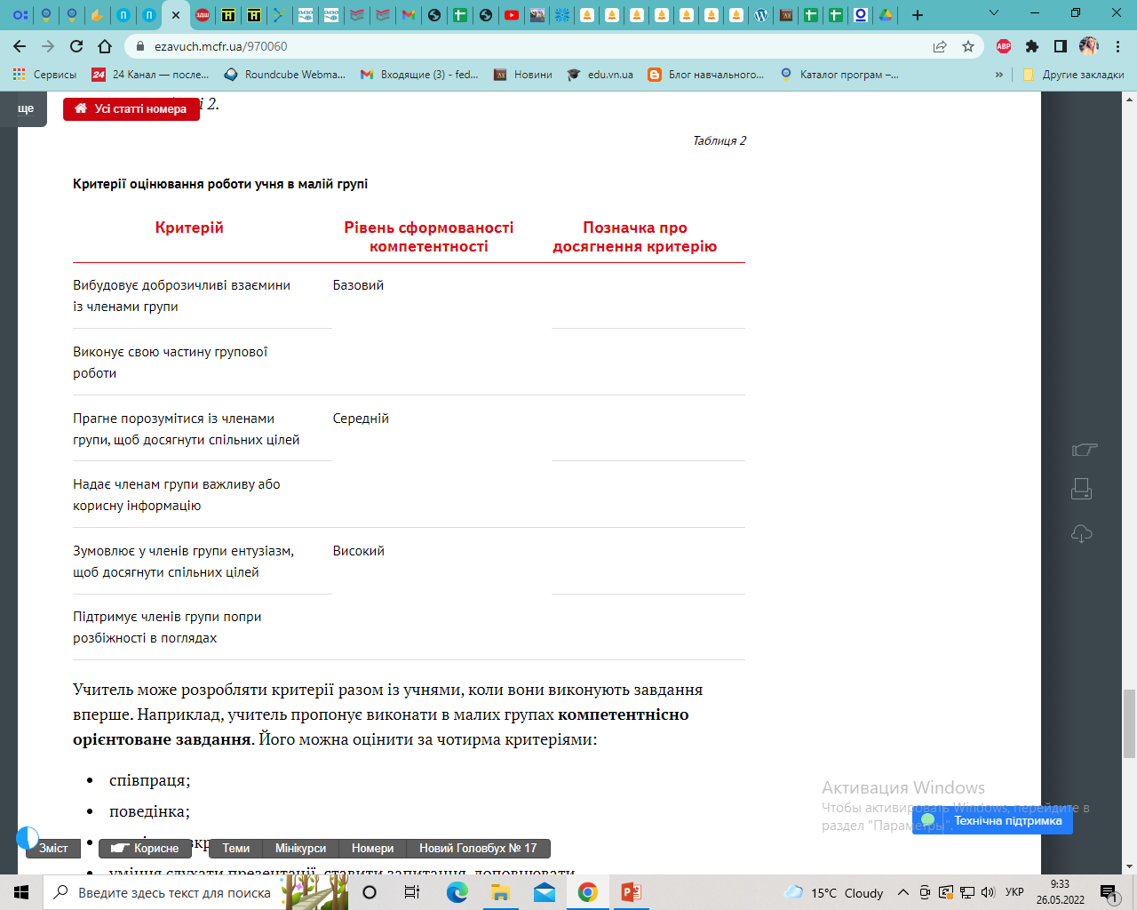
Критерії оцінювання роботи учня в малій групі
Якщо вчитель розроблятиме критерії оцінювання разом із учнями, це дасть змогу сформувати в них позитивне ставлення до оцінювання й підвищити їхню відповідальність за досягнення результату.

Slide 27
Дякую за увагу!

